Slide 1
Tuần 3
Bài 2: Gõ bàn phím đúng cách (Tiết 1)
I. Yêu cầu cần đạt
1. Kiến thức kĩ năng
YCCĐ 1: - Biết lợi ích của việc gõ bàn phím đúng cách
YCCĐ 2: - Biết thực hiện được thao tác gõ đúng cách
YCCĐ 3: - Biết các ngón tay phụ trách gõ các phím trên hàng phím số
2. Yêu cầu cần đạt về phẩm chất, năng lực
a. Phát triển các năng lực
YCCĐ 4: - Biết tự chủ, tự học để thực hiện việc gõ bàn phím đúng cách
YCCĐ 5: - Biết bảo vệ sức khỏe khi sử dụng thiết bị số
b. Phát triển về các phẩm chất
YCCĐ 6: - Có ý thức giữ gìn các thiết bị điện tử khi sử dụng
YCCĐ 7: - Rèn ý thức nghiêm túc trong học tập, luôn gõ bàn phím đúng cách

Slide 2
II. Đồ dùng dạy học
1. Giáo viên: máy tính, ti vi, máy soi, tranh minh họa
2. Học sinh: máy tính
III. Các hoạt động dạy học chủ yếu
* HĐ khởi động- kết nối
a. Mục tiêu: - HS nhắc lại cách đặt tay sử dụng bàn phím đúng cách
b, Phương pháp: - Trả lời câu hỏi
c. Tổ chức hoạt động: - GV trình bày ảnh thể hiện cách đặt tay trên bàn phím ở vị trí xuất phát

Slide 3
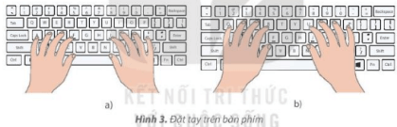
- HS quan sát hình a, hình b
? Hình nào sau đây thể hiện đúng cách đặt tay trên bàn phím ở vị trí xuất phát? – HS TL- GV NX
GV cho HS thực hành cách đặt tay trên hàng phím cơ sở- GV NX thực hành của HS
GV chốt: Tại hàng cơ sở, em đặt ngón trỏ của tay trái lên phím F (có gờ), các ngón còn lại đặt lên các phím A, S, D.
Đặt ngón trỏ của tay phải lên phím J (có gờ), các ngón còn lại đặt lên phím K, L, ;
GV giới thiệu bài- GV ghi tên bài trên bảng- 3 HS nhắc lại tên bài
Cô trò ta cùng đi vào:

Slide 4
HĐ 2: Hình thành kiến thức mới
1. Gõ bàn phím đúng cách
* Hoạt động: Gõ thế nào cho đúng
a. Mục tiêu: - Nêu được lợi ích khi gõ bàn phím đúng
- Nắm được cách đặt tay đúng và gõ đúng
b. Phương pháp: Thảo luận nhóm, chia sẻ bài

Slide 5
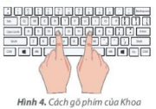
c. Tổ chức thực hiện
GV đưa hình ảnh cách gõ bàn phím của bạn Khoa
HS quan sát, đọc thầm- 1HS đọc to (cách gõ phím của bạn Khoa)
? Theo em, cách gõ phím của bạn Khoa sẽ gặp phải điều gì?
HS quan sát hình ảnh và thảo luận nhóm 2- Đại diện nhóm trả lời- GV nhận xét
GV chốt: - Cách gõ của bạn Khoa là sai vì chỉ sử dụng 2 ngón tay để gõ bàn phím
- Nếu khi gõ phím theo cách gõ của bạn Khoa sẽ chậm, mất thời gian
vì bạn chỉ sử dụng 2 ngón tay, ngón tay làm việc nhiều nên dễ mỏi cổ tay và ngón tay ảnh hưởng đến sức khỏe.

Slide 6
* Hoạt động đọc
a. Lợi ích của gĩ bàn phím đúng cách
- HS đọc thầm- 5ph- 3 HS đọc to
? Nêu các lợi ích khi gõ bàn phím đúng cách- HS trả lời- GV NX
GV chốt: Lợi ích của gõ bàn phím đúng cách là tiết kiệm thời gian và công sức.
- Bảo vệ sức khỏe- HS nhắc lại

Slide 7
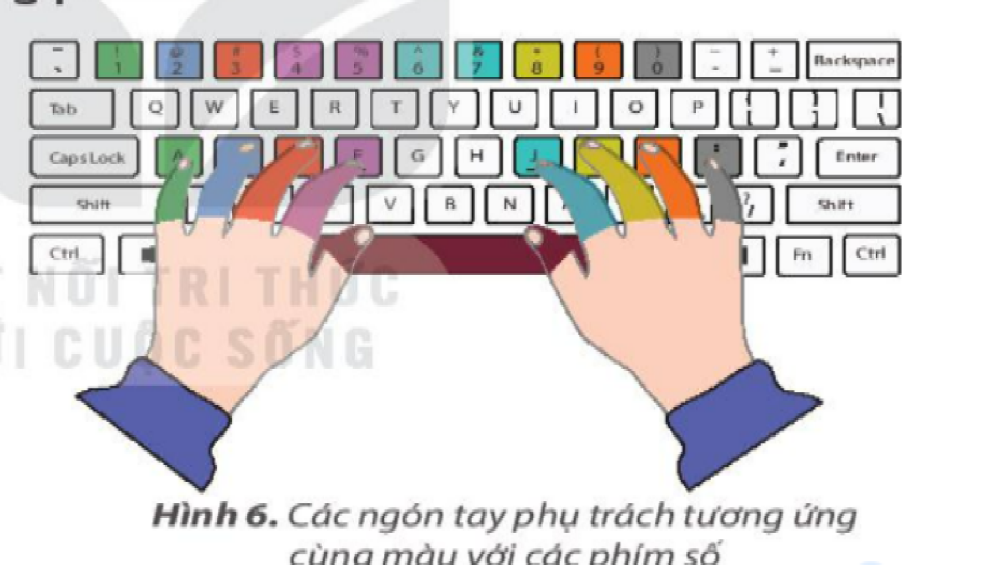
b. Cách gõ các phím trên hàng phím số
GV đưa mẫu- HS đọc thầm và quan sát mẫu- 2- 3 HS đọc mẫu
GV phân tích mẫu- HS quan sát mẫu
GV thực hành mẫu- HS quan sát làm theo (GV thực hành trực tiếp trên máy soi)
GV nhận xét HS thực hành
GV chốt: Khi gõ các phím ở hàng phím số, các ngón tay vẫn đặt lên các phím xuất phát
ở hàng cơ sở
Cách gõ: Mỗi ngón tay sẽ vươn ra để gõ các phím số. Sau khi gõ xong một phím,
phải đưa các ngón tay trở về vị trí xuất phát tương ứng ở hàng cơ sở.

Slide 8
IV. Câu hỏi củng cố
a. Mục tiêu: Củng cố lại kiến thức về gõ bàn phím đúng cách
b. Phương pháp: trò chơi
c. Tổ chức thực hiện: Chơi trò chơi rung chuông vàng
GV nêu luật chơi- chọn đáp án đúng, thời gian 10s, bạn nào có câu trả lời đúng thì thắng cuộc- GV kết thúc trò chơi
GV nhận xét trò chơi, tuyên dương những bạn có đáp án đúng.

